Slide 1
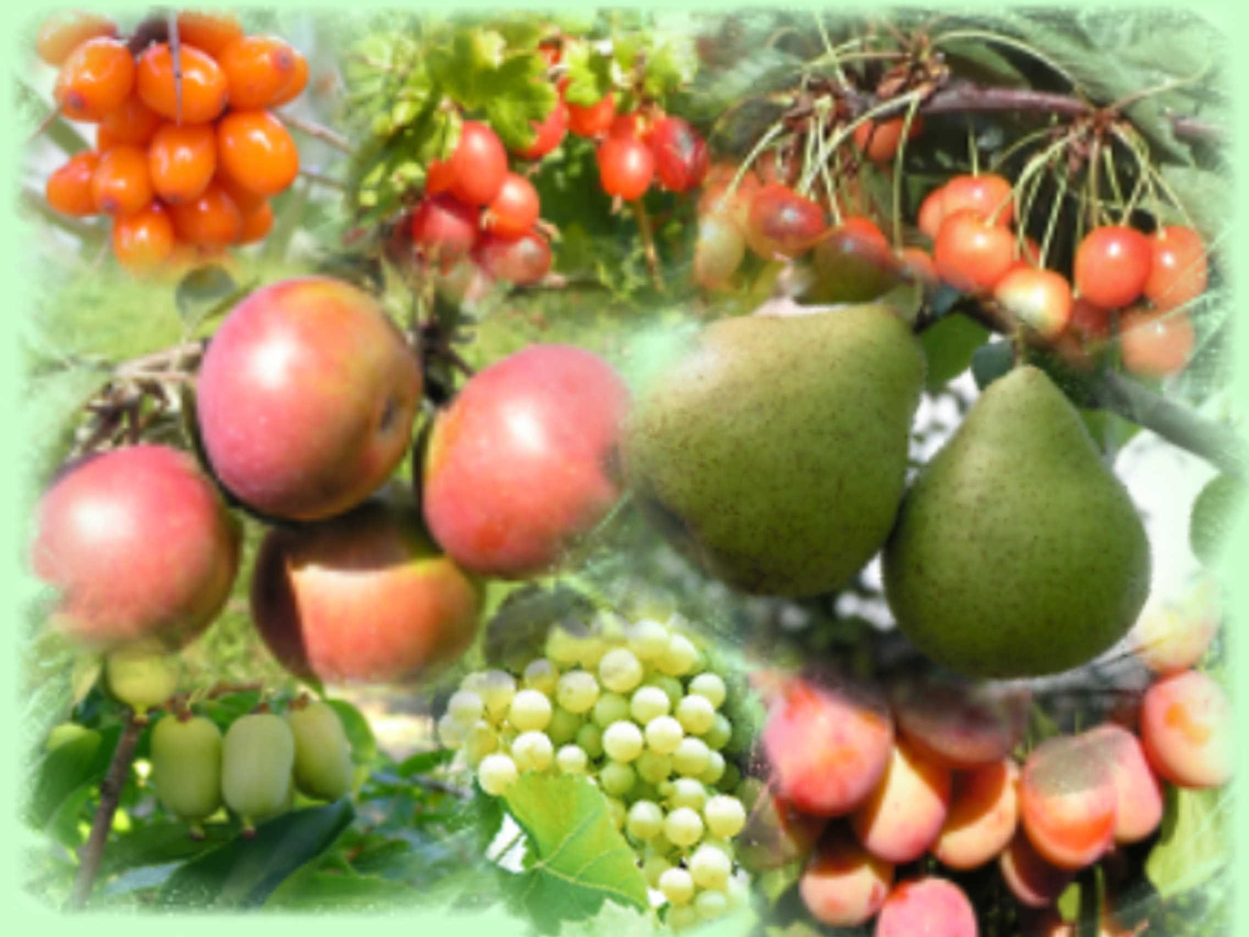
Технология выращивания привитых саженцев плодовых культур в питомнике

Slide 2
Литература:
Выращивание саженцев плодово-ягодных культур [А. Ф. Радюк, В. А. Самусь, А. И. Пуцило и др.].- Минск: Ураджай, 1981
Гудковский В. А. Интенсификация размножения плодовых и ягодных культур.- Мичуринск: ВНИИС, 1990
Положение о производстве посадочного материала плодовых и ягодных культур в Практикум Республике Беларусь. – Мн., 1998
Практикум по плодоводству. Колесников В. А., М., 1971
Степанов С. Н. Плодовый питомник.- М.: Колос. 1981

Slide 3

Выращивание семенных подвоев:
а) заготовка и предпосевная подготовка семя;
б) агротехника школки сеянцев.
2. Маточник клоновых подвоев
3. Технология участка формирования
4. Выращивание привитых саженцев способом зимней прививки

Slide 4
1. Выращивание семенных подвоев
Маточно-семенные насаждения создаются для промышленного производства семян районированных подвоев.
Агротехника - направлена на получение стабильных ежегодных урожаев с максимальной семенной продуктивностью (создаются условия для опыления).
Основные мероприятия включают:
размещение деревьев сортовыми полосами (на 8-10 рядов материнской формы - 3-5 сортов-опылителей);
размещение пчел во время цветения;
пространственная изоляция на 300-400 м от нежелательных опылителей.

Slide 5
Последовательность выращивания семенных подвоев
Заготовка семян в маточно-семенном саду (используют зрелые, здоровые плоды);
2. Выделение семян из плодов (плоды дробят, отжимают сок, семена от мезги отделяют отмывкой в воде);
3. Сушка семян при температуре не выше 35°С;
4. Протравливание (фундазол – 5 г/кг, Рояфло 42С д.в. тирам, расход 1,5-3 л/т);
5. Стратификация семян (0-4 °С, влажность субстрата 80-90 %);
6. Обработка стимуляторами роста (оксидат торфа, микроэлементы, гумат натрия и др.);

Slide 6
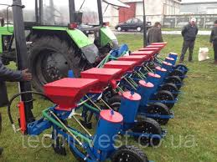
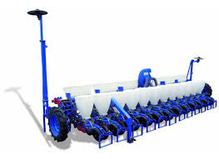
7. Посев семян рано весной (для семян яблони и груши возможен подзимний посев) сеялками СПЧ-6/8 (семечковые), СУПН-6/8 (косточковые).
Междурядья от 0,45 до 0,7 м.
Сеют однострочно или многострочно (4-6 строчек через 15-20 см).
Глубина заделки для семечковых 3-4 см, косточковых 5-6 см;

Slide 7
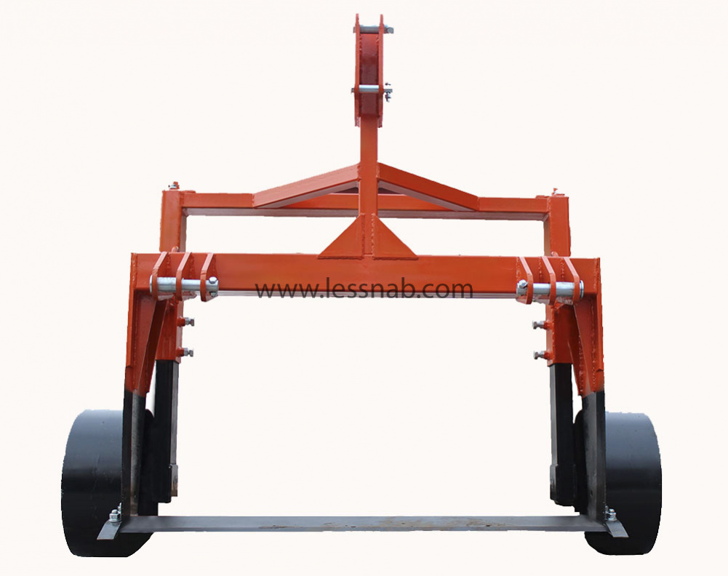
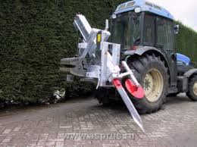
8. Уход за посевами: рыхление почвы, прореживание сеянцев (при появлении 1-2 настоящих листочков), подрезке корней (в фазе 3-4-х листьев машиной ПК-1/2 или острой лопатой), поливы, подкормки удобрениями (через 10-12 дней подкармливают азотом (30-40 кг/га д. в.) или навозной жижей разведенной водой в соотношении 1 : 5), защита от болезней и вредителей.

Slide 8
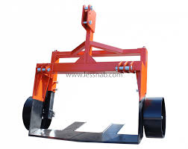
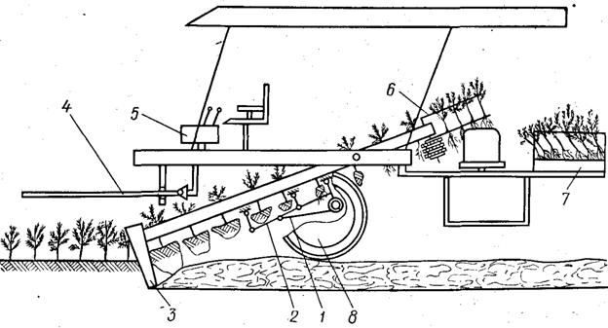
9. Выкопка и сортировка сеянцев: в первой половине октября скобой НВС-1 или выкопочной машиной ВМ-1,25 и сортируют в соответствии с ГОСТом (основные требования - хорошо развитая корневая система, диаметр корневой шейки 7-11 мм).

Slide 9
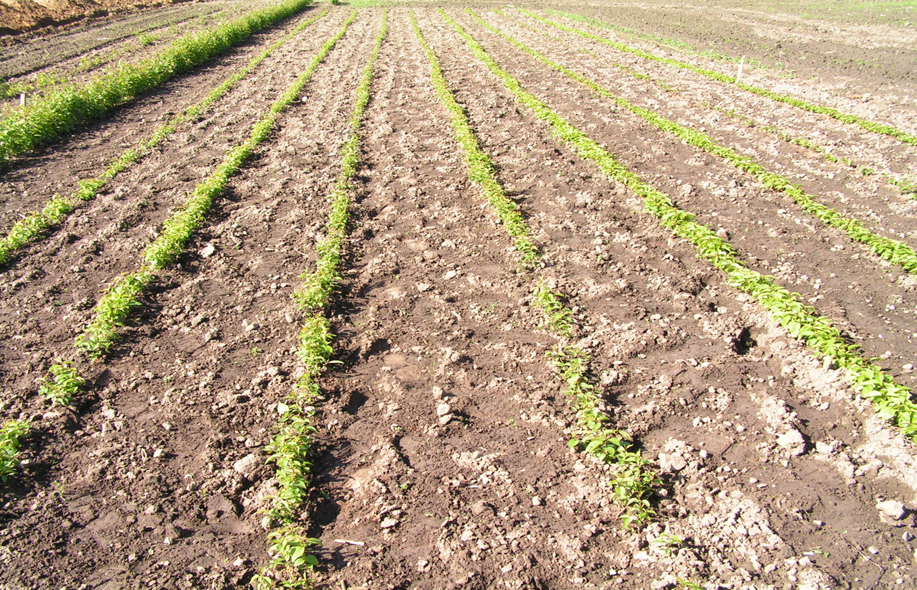
Школа сеянцев

Slide 10
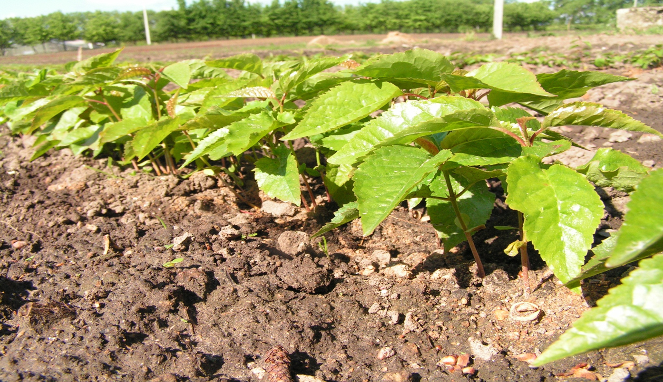

Slide 11
2. Выращивание клоновых подвоев
Маточник закладывают оздоровленными переросшими или стандартными отводками (вертикальные, горизонтальные) районированных клонов. Почва должна быть плодородной, легкого гранулометрического состава. Желательно наличие орошения.
Посадка отводок в маточник производится в борозды, под гидробур или машиной СШН-3 по схеме 1,4 х 0,2-0,3 м. Надземную часть укорачивают до 40-50 см.

Slide 12
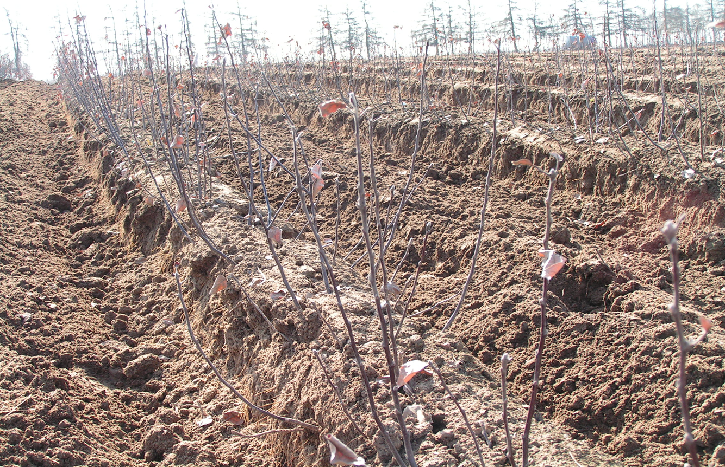
Маточник клоновых подвоев

Slide 13
Размножение
Основной способ размножения – вертикальными отводками.
В первый год (после посадки):
– рыхлят почву;
– подкармливают;
– ведут борьбу с болезнями и вредителями (основные – тля и парша).
На второй год:
– надземную систему укорачивают, оставляя пеньки около 3 см. выше уровня почвы;
– отрастающие на пеньке побеги несколько раз окучивают (первый раз при достижении ими длины 20 см, окучивают вручную на половину длины, последующие 2-3 окучивания проводят механизировано машиной КВП-2,8. После каждого окучивания холмики мульчируют рыхлыми материалами (торфом, перегноем, опилками) для сохранения влаги в холмиках).

Slide 14
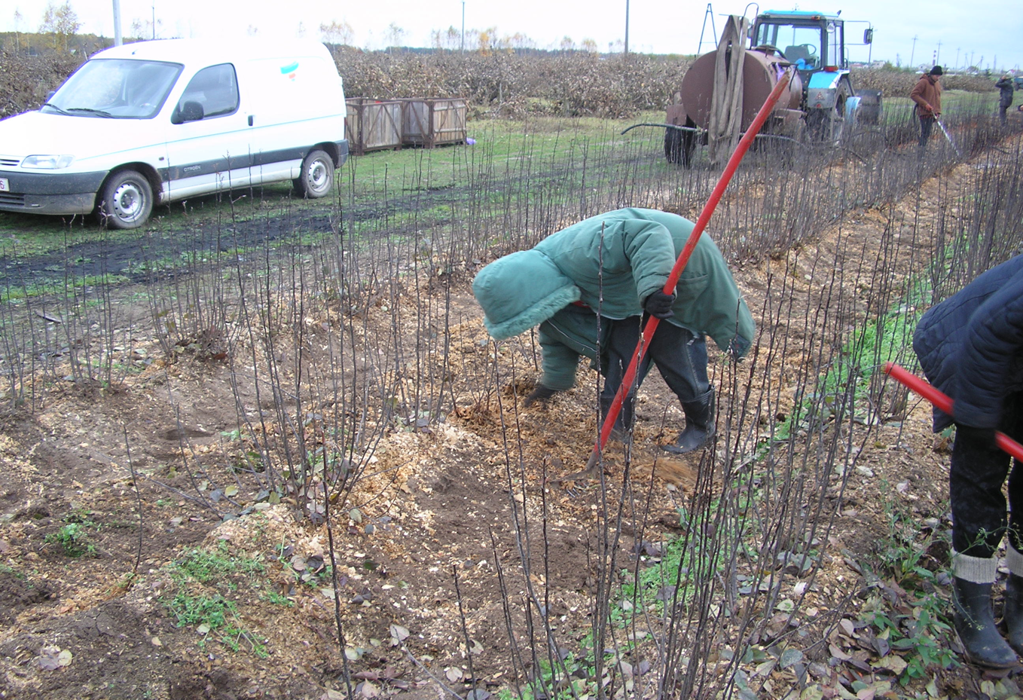
– в середине октября отводки отделяют вырезая их секатором у основания, оставляя пеньки около 1 см.
Выход отводок в период полной продуктивности маточника в среднем 6-8 шт. Срок эксплуатации – 8 лет

Slide 15
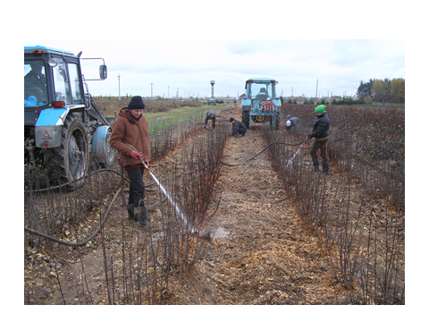
Разокучивание маточника

Slide 16
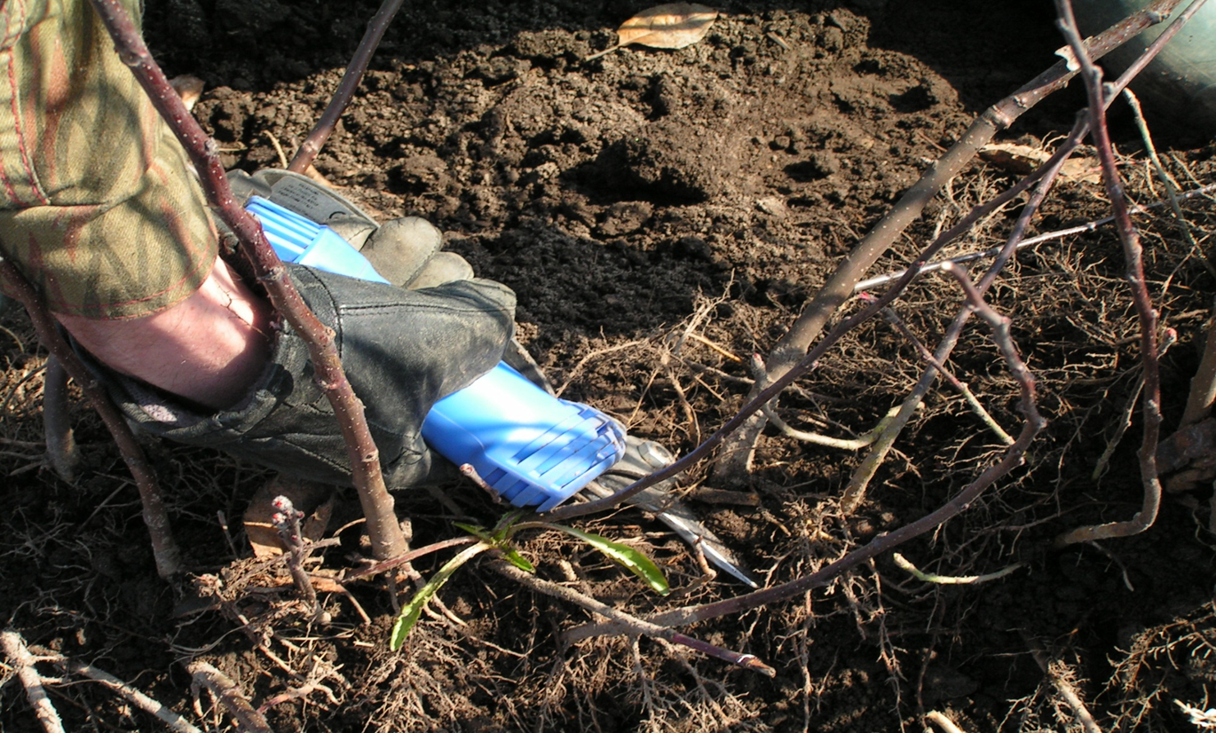
Отделение отводков
(пневматическим секатором)

Slide 17
3. Технология участка формирования
Закладка полей отделения формирования. Заготовленные клоновые и семенные подвои сортируют в соответствии с требованиями ГОСТа. Нестандартные подвои, которые по толщине диаметра корневой шейки не достигли 7 мм, высаживают в 0-е поле на доращивание, где их окулируют только через год. Схема посадки 80-90 х 20-25 см. (такая же как в 1-м поле).
Подготовка поля:
внесение минеральных и органических удобрений (компост 90-100 т/га, Р₉₀₋₁₀₀ К₁₀₀-₁₂₀);
заделку удобрений тяжелыми дисками;
вспашку с почвоуглубителем (глубина пахотного горизонта + 15-20 см);
выравнивание культивацией или планировщиком.

Slide 18
Способы посадки подвоев.
Вручную:
а) в борозды (по нарезанным окучником бороздам);
б) под меч (по маркированным линиям делаются отверстия в почве специальным мечом в которые высаживаются подвои);
в) под гидробур (отверстия в почве делают с при помощи гидробура);
II. Механизировано (посадочными машинами СШН-3, СШЛ-5/3)

Slide 19
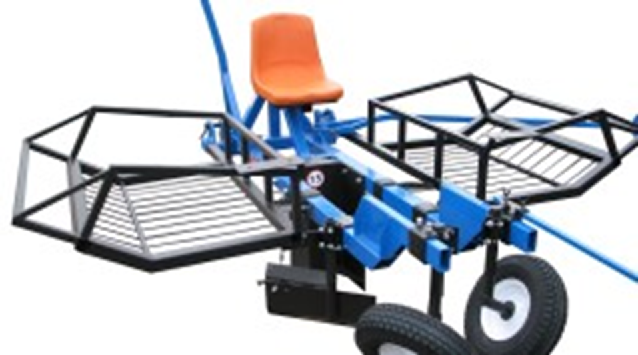
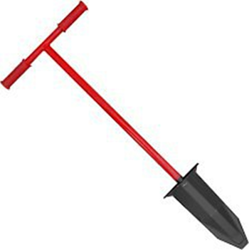
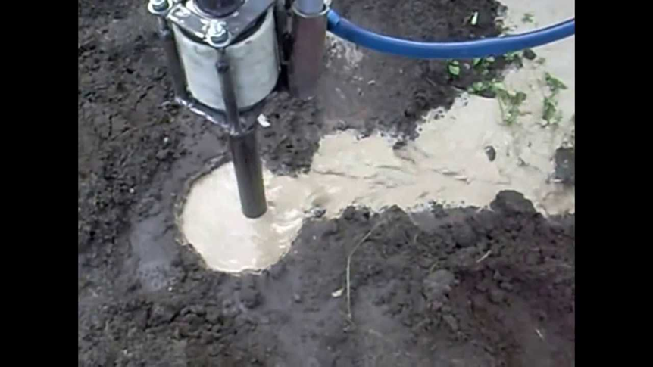
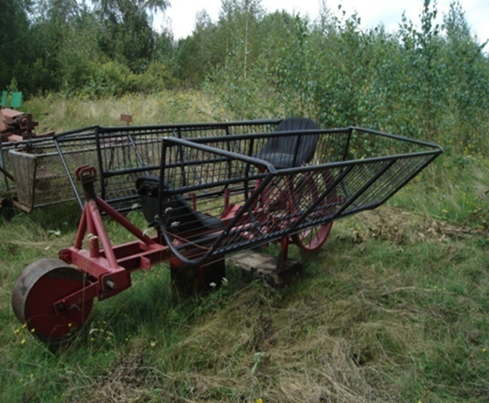

Slide 20
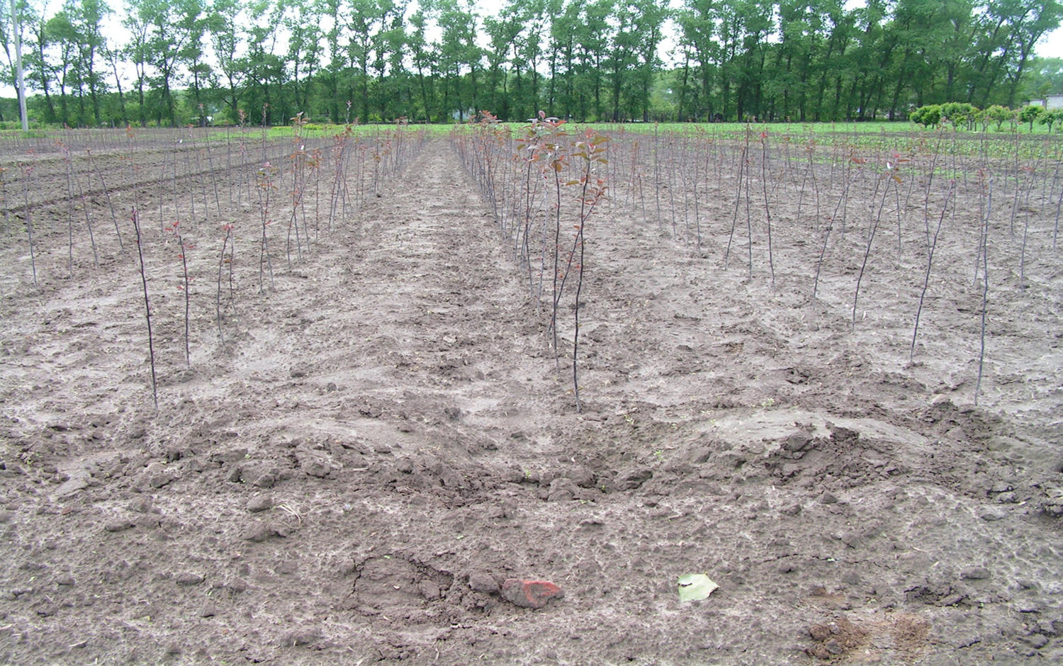
Первое поле питомника

Slide 21
Окулировка. За месяц до окулировки на подвоях в зоне прививки удаляют боковые разветвления и окучивают почвой на 15-20 см. За 7-10 дней до окулировки подкармливают аммиачной селитрой (30 кг/га д.в.). Непосредственно перед окулировкой подвои разокучивают деревянными мотыжками и протирают влажной ветошью штамбики.
Окулировку начинают третья декада июля- первая декада августа. Окончить окулировку следует до 15-20 августа. Черенки для окулировки заготавливают рано утром, в день окулировки, и держат в прохладном месте поставив нижними концами в воду на 1 см и накрыв влажной тканью. При заготовке черенков сразу же удаляют невызревшую верхнюю часть побега и полностью или частично листовые черешки. Способы окулировки – в Т-образный разрез, в приклад, трубкой.

Slide 22
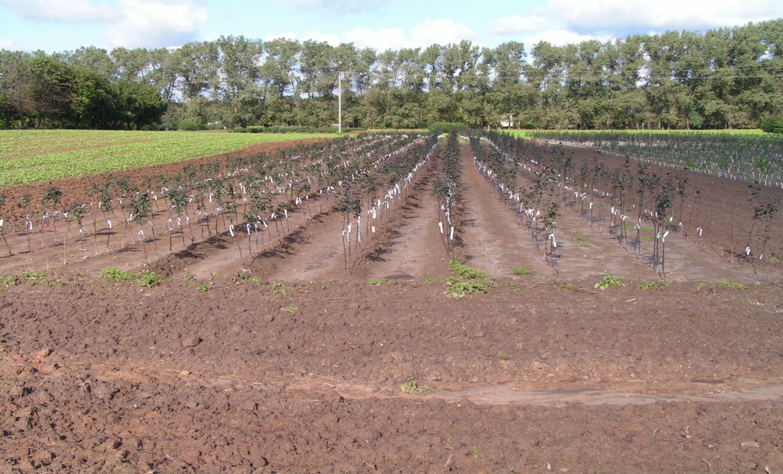
Заокулированные подвои в первом поле питомника

Slide 23
Уход за окулировками
Через 7-10 дней делают ревизию. По состоянию глазка и черешка листа судят о приживаемости. Если почка и черешок не сморщились и не изменили цвет, а при легком прикосновении черешок отваливается, то окулировка прижилась. Если почка потемнела, а черешок листа сморщился и отрывается с некоторым усилием, то щиток не прижился. В таком случае на 5 -7 см выше и с обратной стороны привитой ранее почки делают подокулировку. После окончания окулировочной компании проводят рыхление междурядий и по возможности полив. Зимой подокучивают окулировки снегом, притаптывают снег во время оттепели в междурядьях для защиты от мышей.

Slide 24
Агротехника 2- го поля (однолеток).
Существует два способа выращивания однолеток:
С шипом – подвой срезают на 10-12 см выше привитой почки. Одновременно снимают обвязку и проверяют состояние глазка. Если почка погибла, то делают прививку черенком способами улучшенной копулировки, в расщеп, в боковой зарез или другими. (Ремонт 1-го поля). Когда побег культурного сорта достигнет длины около 10 см, его подвязывают у основания «восьмеркой» к шипу. При этом стараются как можно плотнее прижать окулянт к шипу. Через 10-15 дней окулянт подвязывают повторно к шипу, но уже в верхней его части. Нижнюю подвязку ослабляют или, если она начала врастать в окулянт, удаляют. Систематически на подвое следует удалять отрастающие побеги подвоя. В конце июля – начале августа шип удаляют садовым ножом или секатором непосредственно над почкой. Срез делают под углом 30-45⁰С в противоположную от окулянта сторону.

Slide 25
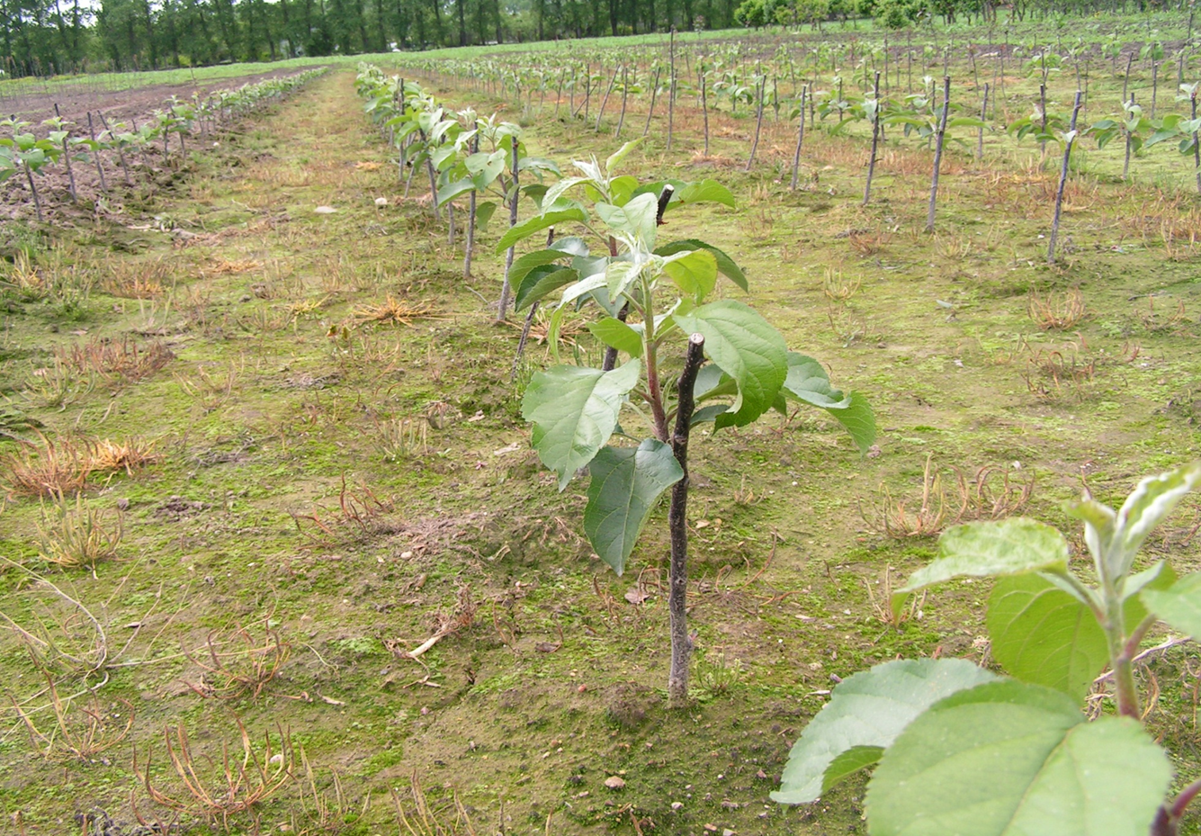
Выращивание однолеток с шипом

Slide 26
Без шипа – надземную часть подвоя удаляют на 1-2 мм выше вершины привитой почки. Для предотвращения отломов ветром, окулянты по мере их роста несколько раз окучивают почвой.
Саженцы косточковых пород и сильно растущие семечковых пород для стимулирования появления преждевременных побегов пинцируют (прищипывают) при достижении ими высоты 60-70 см. У таких саженцев уже в однолетнем возрасте можно сформировать крону как у двухлетних.
Почву в междурядьях содержат в рыхлом, без сорняков состоянии. Проводят подкормки, в том числе и некорневые. Проводят мероприятия по защите растений.
Со второго поля реализовывают однолетние саженцы косточковых и хорошо развитые груши, иногда яблони. Выкопку саженцев проводят в середине октября.

Slide 27
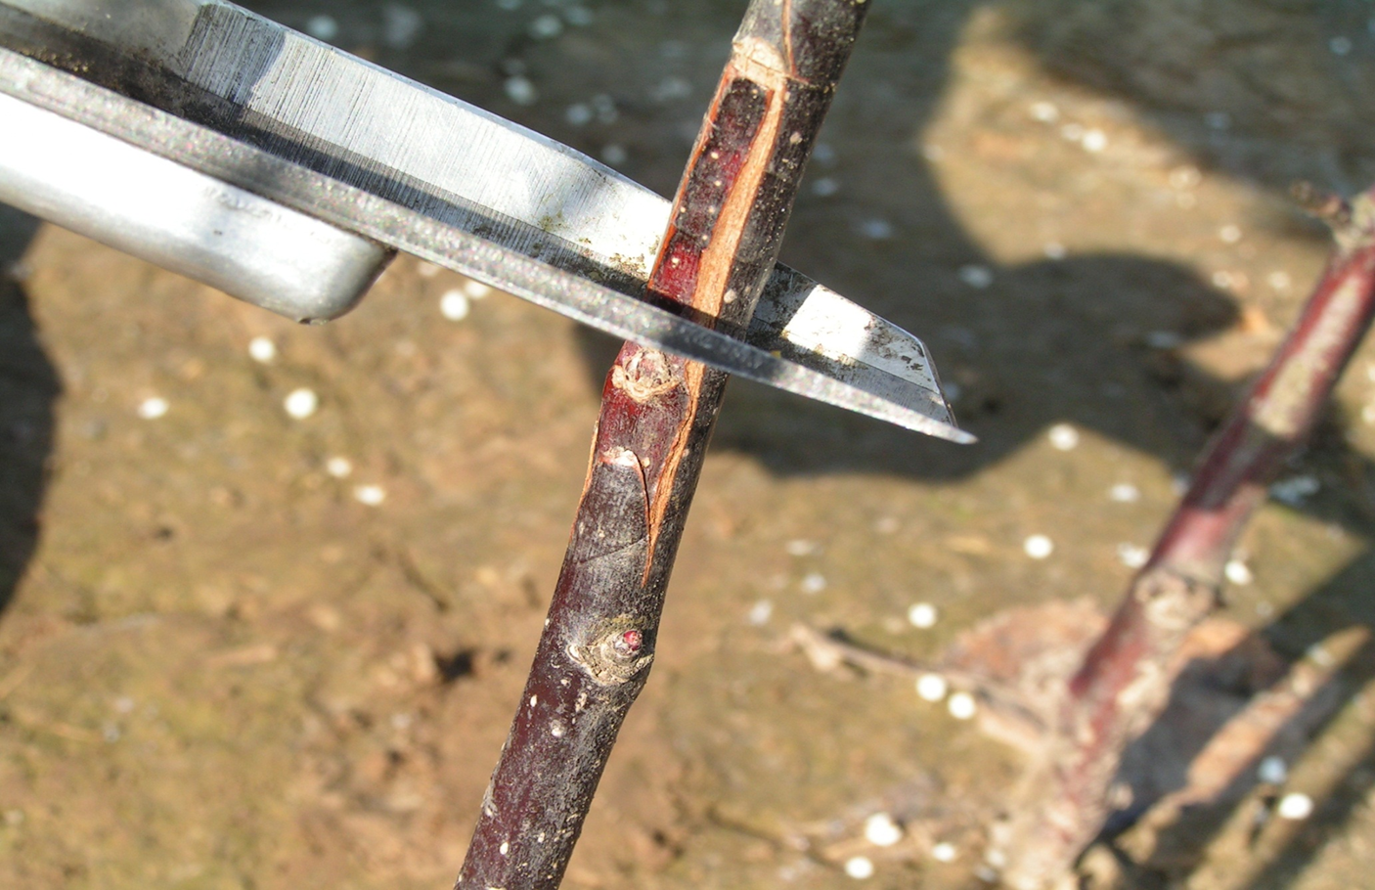
Обрезка подвоя «на почку»

Slide 28
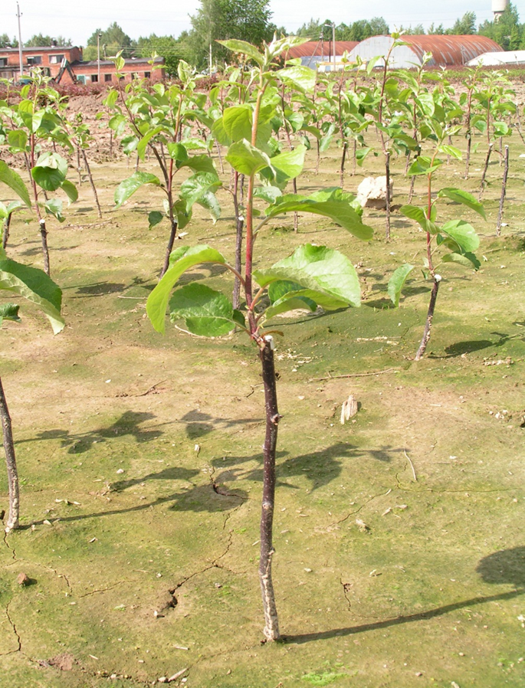
Выращивание однолеток без шипа

Slide 29
Агротехника 3- го поля (двухлеток). В этом поле закладывают скелет будущего типа кроны. Для закладки первого яруса скелетных ветвей, рано весной однолетки кронируют, т.е. укорачивают надземную часть, в зависимости от высоты будущего штамба и типа кроны до высоты 60-80 см. Одновременно с кронированием удаляют первую от вершины почку для формирования шипика и третью, для недопущения формирования конкурента. Отрастающий побег продолжения подвязывают к шипику для придания ему строго вертикального положения и лучшего роста. Из ниже расположенных побегов выбирают необходимое для конкретного типа кроны количество будущих скелетных ветвей. Они должны отходить под углом, близком к прямому и иметь хорошую силу роста. Лишние побеги или удаляют или подвязывают к штамбу сильно изогнув их вниз. В конце июля удаляют на кольцо побеги (побеги утолщения), сформировавшиеся на штамбе.
Уход за почвой и растениями осуществляют такой же, как и во втором поле.

Slide 30
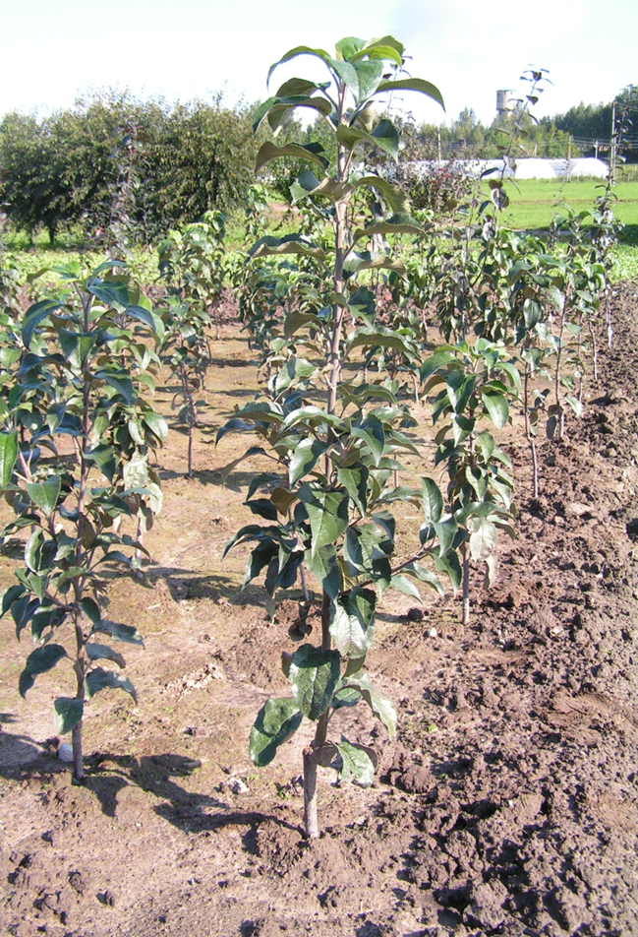
Однолетние саженцы во втором поле питомника

Slide 31
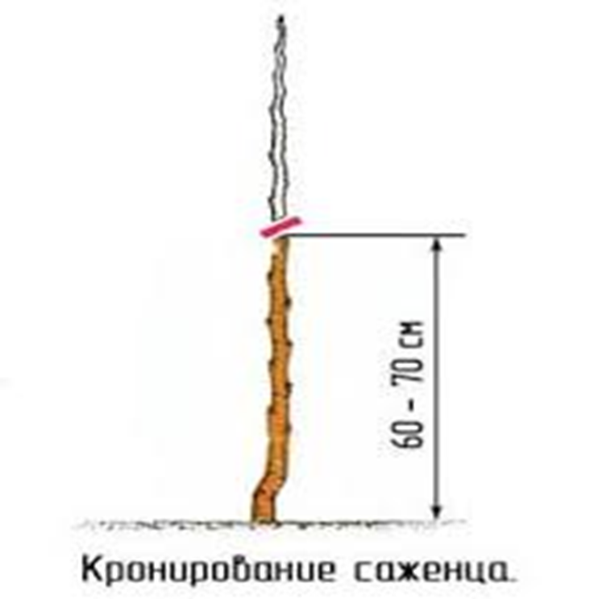

Slide 32
4. Выращивание привитых саженцев способом зимней прививки
Преимущества технологии:
1. в межсезонье рабочие обеспечены работой;
2. для зимней прививки можно использовать нестандартные подвои (переросшие).
Недостатки:
1. выход стандартных саженцев ниже, чем при выращивании способом окулировки (этого недостатка можно избежать, если выращивать саженцы в теплицах);
2. себестоимость посадочного материала выше, так как необходимо использовать специальные сооружения – хранилища, прививочные мастерские, стратификационные камеры.
Сроки. Зимнюю прививку можно выполнять с декабря по март. Оптимальные сроки для косточковых – ноябрь-декабрь, для семечковых – январь – февраль.

Slide 33
Заготовка подвоев. Диаметр корневой шейки от 7 до 12 мм (можно толще), длина корней не менее 18 см. У выкопанных с посевного поля или отделенных в маточнике подвоев удаляют надземную часть на высоте 10-12 см от корневой шейки. Помещают в полиэтиленовые мешки или переслаивают опилками, торфом или песком и хранят при температуре 0- 3⁰С и при влажности субстрата 65-75%.
Заготовка привоев (черенков). Черенки заготавливают в маточно-черенковых садах косточковых и груши в конце ноября, семечковых – в начале декабря. Связывают в пучки по 100 шт и навешивают пластиковую этикетку с названием сорта. Для предотвращения развития плесени перед закладкой на хранения окунают на 10 часов в раствор 0,1% фундазола. Хранят, так же как и подвои, или же, в снежном бурте. Потребность в черенках определяют исходя из того, что одного черенка хватает, чтобы сделать 2-3 прививки.

Slide 34
Подготовка подвоев. За 4-5 дней до прививки их заносят в помещение с температурой 2-3⁰С, на сутки, затем на 2-3-е суток держат в помещении с температурой 18-20⁰С. Следят, что бы подвои не пересохли, для этого их периодически опрыскивают водой. За сутки до прививки помещают в воду с температурой 16-18°С.
Подготовка привоев. Привои заносят в помещение с температурой 5-8⁰С на сутки, еще сутки выдерживают при температуре 18-20⁰С, затем тщательно моют и замачивают в воде 16-18⁰С на сутки.
Прививка. Прививают на специальных прививочных машинах или в ручную, выбирая способ прививки исходя из толщины подвоя.

Slide 35
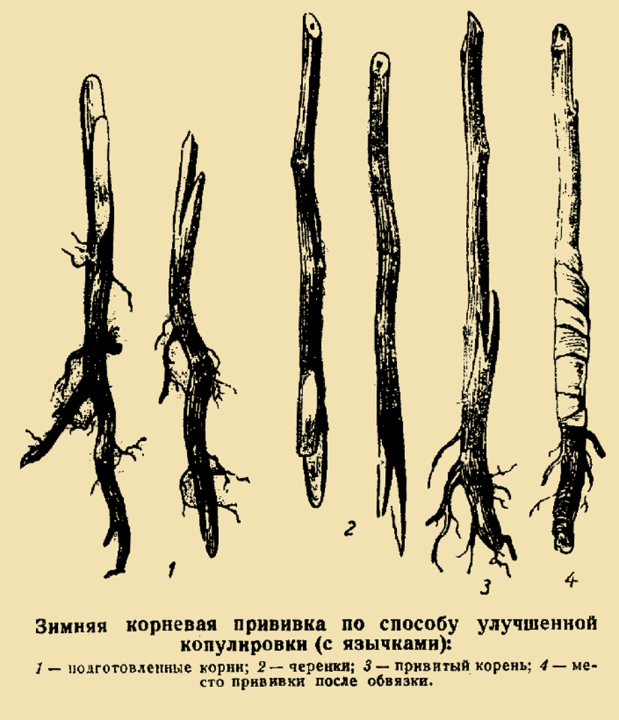

Slide 36
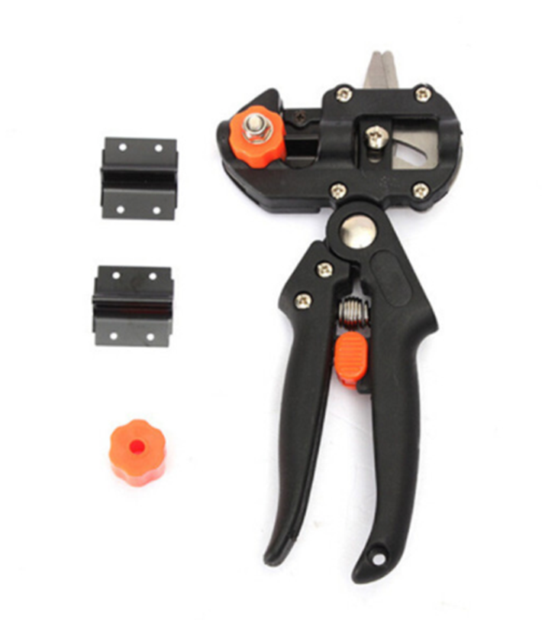

Slide 37
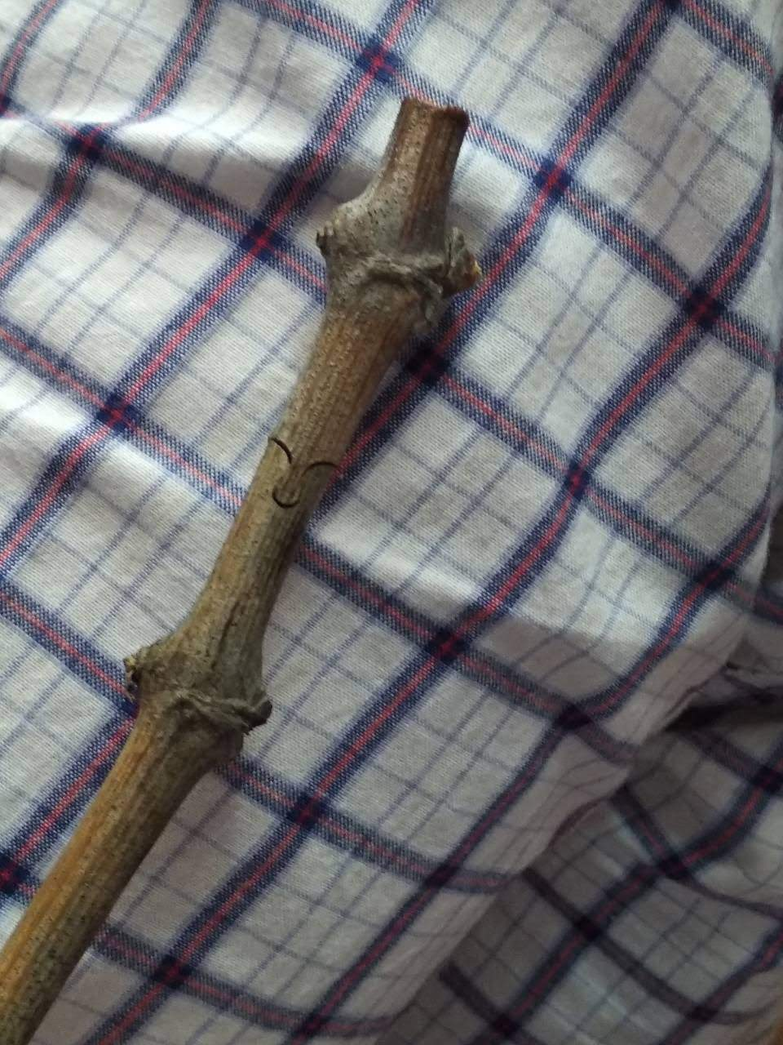
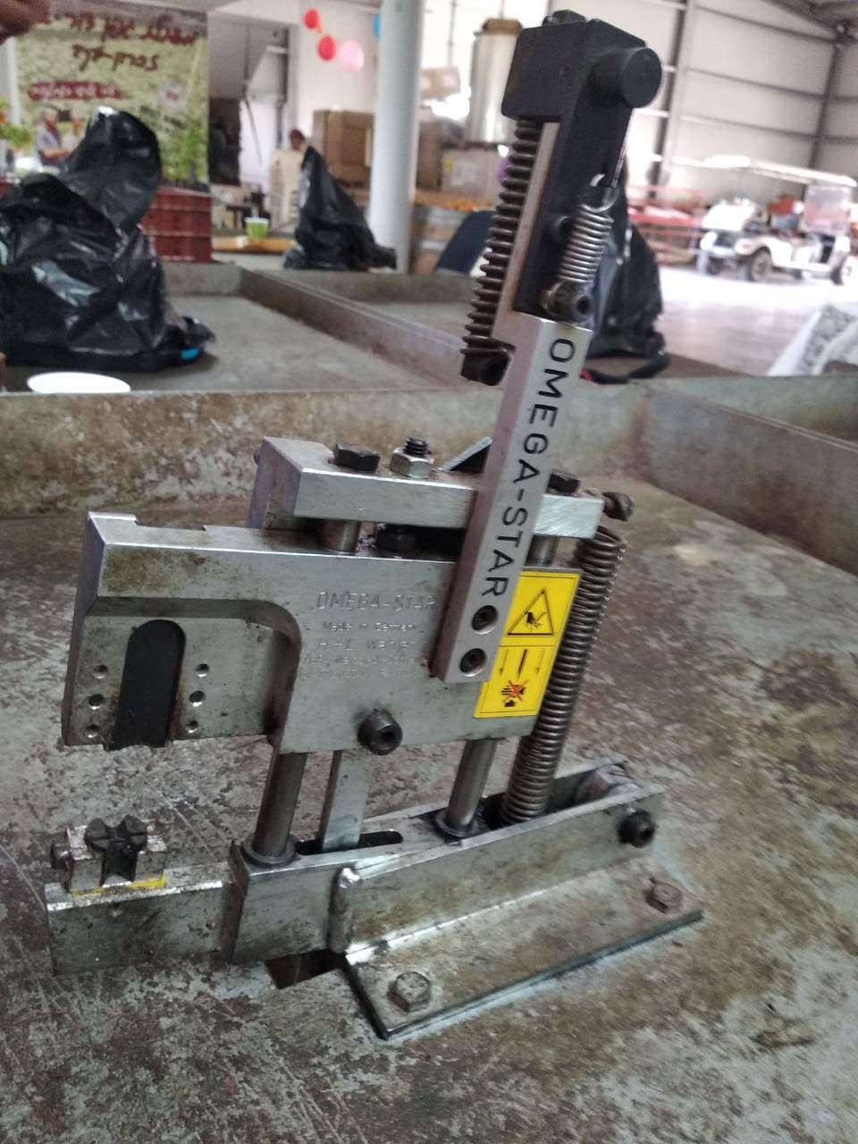

Slide 38
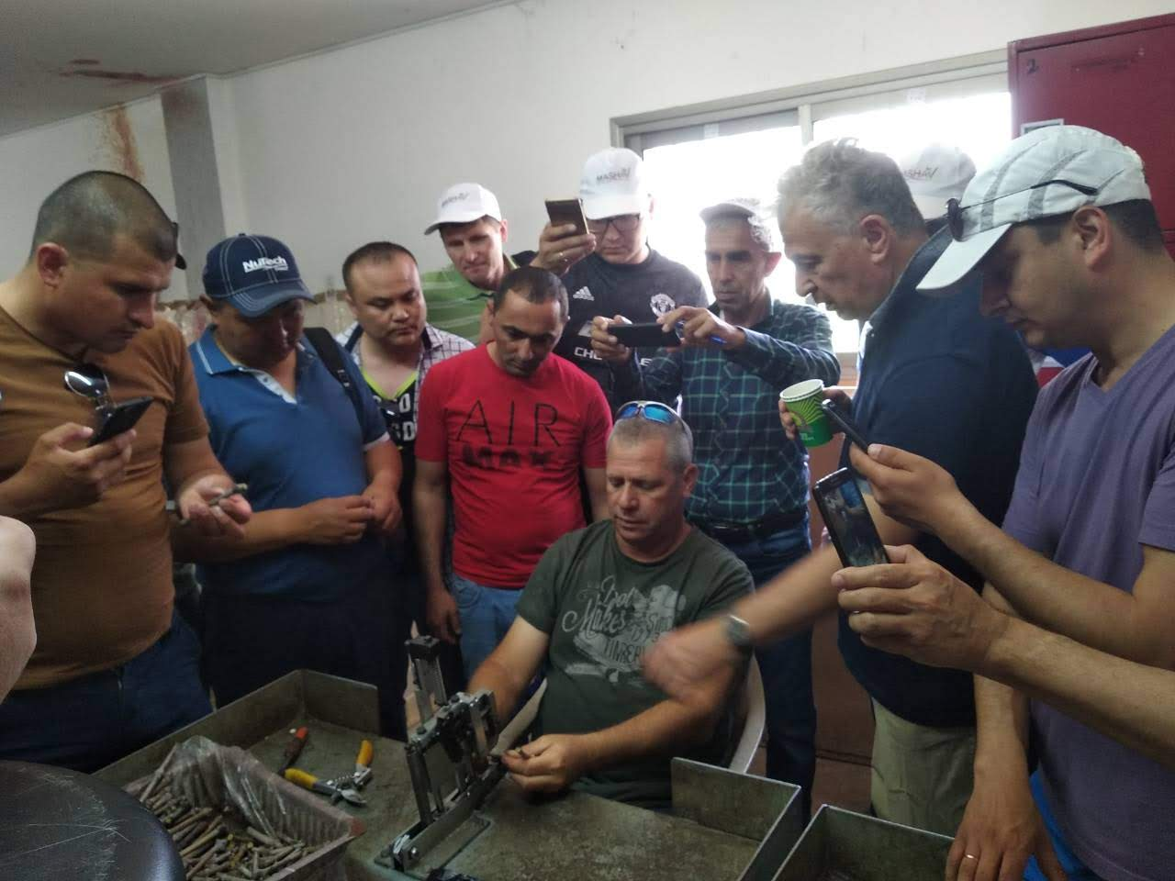

Slide 39
Стратификация и консервация прививок. Для предотвращения подсыхания привоя и появления плесени сразу после прививки привой парафинируют. Затем стратифицируют - выдерживание их в течении 7-12 дней при повышенной температуре (для косточковых – 26-28⁰С, для семечковых при температуре 22-25⁰С). Стратификацию можно проводить с субстратом и без субстрата. При стратификации без субстрата прививки в стратификационной камере периодически опрыскивают водой. Для стратификации в субстрате используют торф или опилки, которые предварительно пропаривают. В стратификационной камере зимние прививки укладывают в штабеля или ящики. При набухании почек на привое и образовании кольцевого каллуса в месте зарезов, прививки снимают со стратификации, опрыскивают 0,1% фундазолом и помещают в помещение с температурой 6-8⁰С на 6-7 дней, а потом на хранение в помещение с температурой 0⁰С. Если почки продолжают пробуждаться, зимние прививки снегуют, т.е. закапывают в снежный бурт.

Slide 40
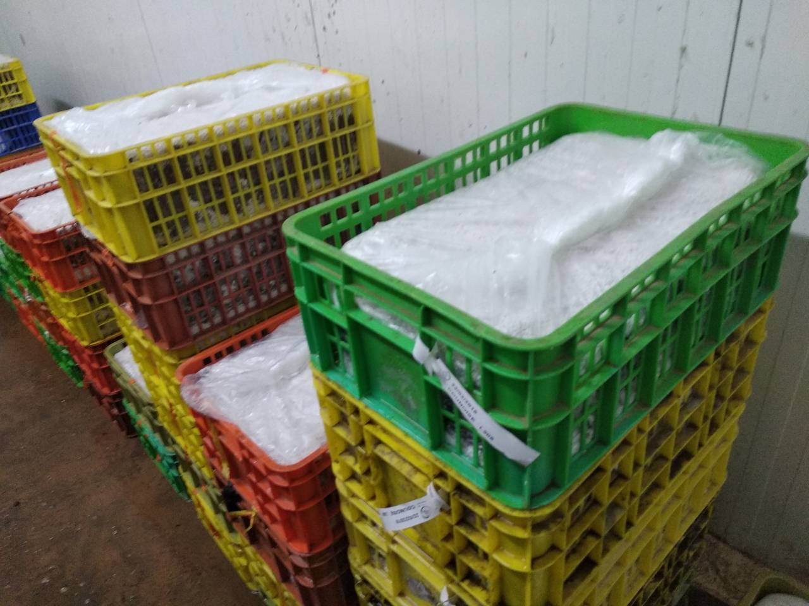

Slide 41
Консервацию проводят до, и после стратификации. Консервируют химическими препаратами, парафином и холодом. До стратификации, что бы предохранить срезы от поражения болезнями обрабатывают 0,5% раствором фундазола. Затем прививки окунают привоем до места спайки в разогретый до 100-105⁰С парафин. Холодом консервирую подвои и привои до прививки при температуре 0-2⁰С и после стратификации при температуре 2-5⁰С.

Slide 42
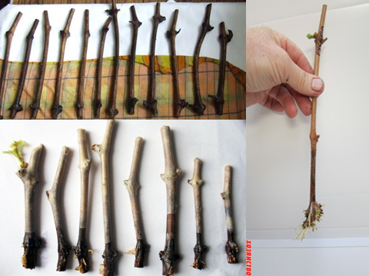
кильчевание – в зоне корнеобразования поддерживают температуру 23-25⁰С и умеренную влажность. Верхняя часть должна находиться в условиях пониженной температуры (от 0 до 5⁰С). Срок – 15-18 дней;
бороздование – протягивании нижнего междоузлия черенка поперек зубьев ножовки или накалывании шилом, кончиком ножа

Slide 43
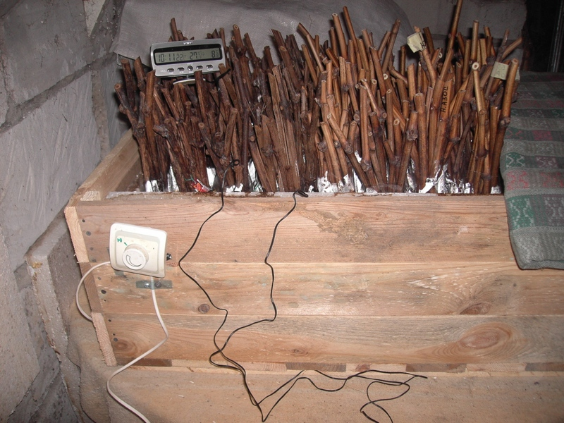
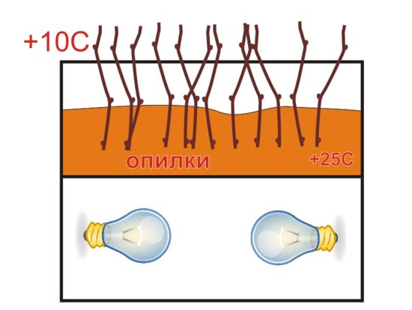
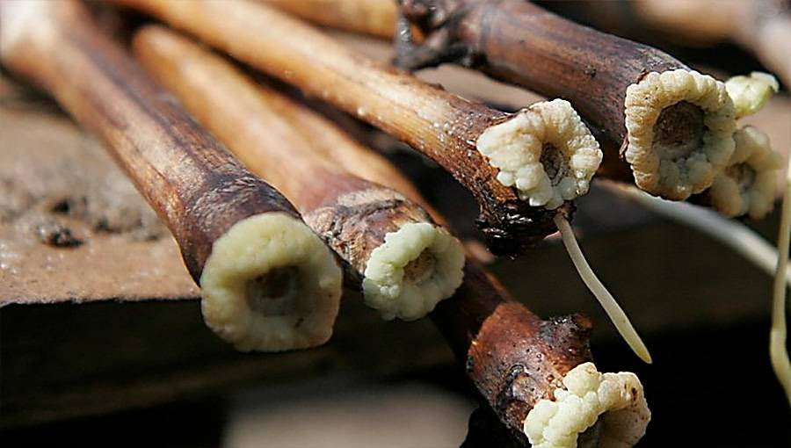
Способы кильчевания
Кильчевание считается законченным, если образовался кольцевой каллюс, и появились зачатки корешков

